Slide 1
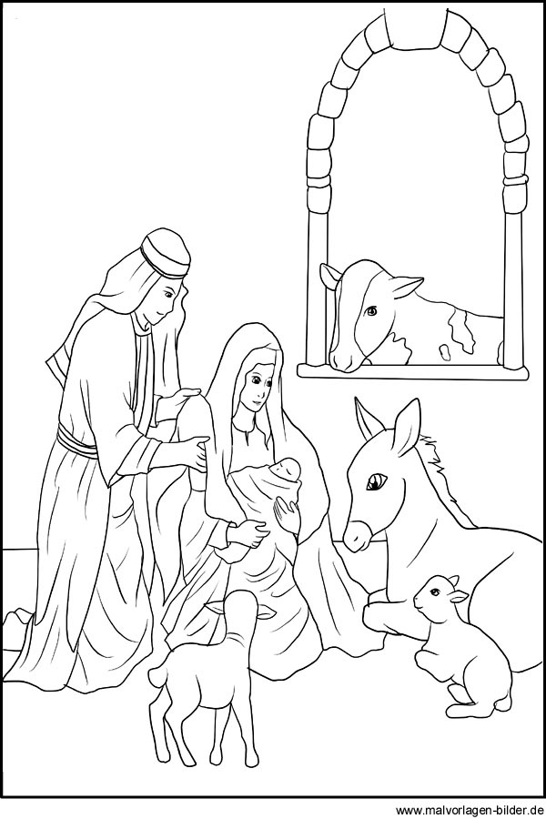
Frohe Weihnachten!
deutsch

Slide 2
Die Geburt von Jesus
Lukas 1+2
Seine Geburt wird vorhergesagt
26 Und im sechsten Monat wurde der Engel Gabriel von Gott gesandt in eine Stadt in Galiläa, die heißt Nazareth,
27 zu einer Jungfrau, die vertraut war einem Mann mit Namen Josef vom Hause David; und die Jungfrau hieß Maria.
28 Und der Engel kam zu ihr hinein und sprach: Sei gegrüßt, du Begnadete! Der Herr ist mit dir!
29 Sie aber erschrak über die Rede und dachte: Welch ein Gruß ist das?
30 Und der Engel sprach zu ihr: Fürchte dich nicht, Maria, du hast Gnade bei Gott gefunden.
31 Siehe, du wirst schwanger werden und einen Sohn gebären, und du sollst ihm den Namen Jesus geben.
32 Der wird groß sein und Sohn des Höchsten genannt werden; und Gott der Herr wird ihm den Thron seines Vaters David geben,
33 und er wird König sein über das Haus Jakob in Ewigkeit, und sein Reich wird kein Ende haben.
34 Da sprach Maria zu dem Engel: Wie soll das zugehen, da ich doch von keinem Mann weiß?
35 Der Engel antwortete und sprach zu ihr: Der Heilige Geist wird über dich kommen, und die Kraft des Höchsten wird dich überschatten; darum wird auch das Heilige, das geboren wird, Gottes Sohn genannt werden.
36 Und siehe, Elisabeth, deine Verwandte, ist auch schwanger mit einem Sohn, in ihrem Alter, und ist jetzt im sechsten Monat, von der man sagt, dass sie unfruchtbar sei.
37 Denn bei Gott ist kein Ding unmöglich.
38 Maria aber sprach: Siehe, ich bin des Herrn Magd; mir geschehe, wie du gesagt hast. Und der Engel schied von ihr.
deutsch

Slide 3
Die Geburt von Jesus
1 Es begab sich aber zu der Zeit, dass ein Gebot von dem Kaiser Augustus ausging, dass alle Welt geschätzt würde.
2 Und diese Schätzung war die allererste und geschah zur Zeit, da Quirinius Statthalter in Syrien war.
3 Und jedermann ging, dass er sich schätzen ließe, ein jeder in seine Stadt.
4 Da machte sich auf auch Josef aus Galiläa, aus der Stadt Nazareth, in das jüdische Land zur Stadt Davids, die da heißt Bethlehem, weil er aus dem Hause und Geschlechte Davids war,
5 damit er sich schätzen ließe mit Maria, seinem vertrauten Weibe; die war schwanger.
6 Und als sie dort waren, kam die Zeit, dass sie gebären sollte.
7 Und sie gebar ihren ersten Sohn und wickelte ihn in Windeln und legte ihn in eine Krippe; denn sie hatten sonst keinen Raum in der Herberge.
Hirten und Engel
8 Und es waren Hirten in derselben Gegend auf dem Felde bei den Hürden, die hüteten des Nachts ihre Herde.
9 Und der Engel des Herrn trat zu ihnen, und die Klarheit des Herrn leuchtete um sie; und sie fürchteten sich sehr.
10 Und der Engel sprach zu ihnen: Fürchtet euch nicht! Siehe, ich verkündige euch große Freude, die allem Volk widerfahren wird;
11 denn euch ist heute der Heiland geboren, welcher ist Christus, der Herr, in der Stadt Davids.
12 Und das habt zum Zeichen: Ihr werdet finden das Kind in Windeln gewickelt und in einer Krippe liegen.
13 Und alsbald war da bei dem Engel die Menge der himmlischen Heerscharen, die lobten Gott und sprachen:
14 Ehre sei Gott in der Höhe und Friede auf Erden bei den Menschen seines Wohlgefallens.1
15 Und als die Engel von ihnen gen Himmel fuhren, sprachen die Hirten untereinander: Lasst uns nun gehen nach Bethlehem und die Geschichte sehen, die da geschehen ist, die uns der Herr kundgetan hat.
16 Und sie kamen eilend und fanden beide, Maria und Josef, dazu das Kind in der Krippe liegen.
17 Als sie es aber gesehen hatten, breiteten sie das Wort aus, das zu ihnen von diesem Kinde gesagt war.
18 Und alle, vor die es kam, wunderten sich über das, was ihnen die Hirten gesagt hatten.
19 Maria aber behielt alle diese Worte und bewegte sie in ihrem Herzen.
20 Und die Hirten kehrten wieder um, priesen und lobten Gott für alles, was sie gehört und gesehen hatten, wie denn zu ihnen gesagt war.
deutsch

